Slide 1

СТРОИТЕЛЬНЫЙ
ИНСТИТУТ
Набоков Александр Валерьевич
директор строительного института

Slide 2
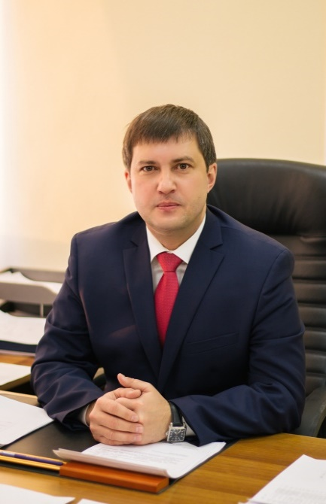
УВАЖАЕМЫЕ АБИТУРИЕНТЫ!
Сегодня вам предстоит сделать непростой выбор, определяющий не только специальность, но и судьбу!
Строительный институт готов взять на себя ответственность за ваше будущее — яркую, интересную, исключительно важную и нужную во все времена, творческую и интеллигентную профессию инженера - строителя.
Строительство — инновационная и высокотехнологичная отрасль, один из государственных приоритетов. Девиз нашего института «Построим будущее вместе» — мы готовим специалистов по перспективным направлениям строительной науки и практики, тех, чьи знания и навыки нужны не только сегодня, но и будут масштабно востребованы через 5 – 10 лет, когда наши выпускники станут формировать технологические приоритеты отрасли будущего. Мы несем ответственность за планирование, проектирование и интеллектуальное управление жизненными циклами всех элементов среды жизни и деятельности человека, созданных человеком и для человека.
Директор Строительного института
Набоков Александр Валерьевич,
кандидат технических наук, доцент
«Строительная отрасль — локомотив восстановления российской экономики» (В.В. Путин).
Добро пожаловать в Строительный институт!
/ Строительный институт

Slide 3
СТРОИТЕЛЬНЫЙ ИНСТИТУТ ТИУ (БАКАЛАВРИАТ, СПЕЦИАЛИТЕТ)
Информация о сроках проведения приема, в том числе о сроках начала и завершения приема документов, необходимых для поступления, проведения вступительных испытаний, завершения приема заявлений о согласии на зачисление на каждом этапе зачисления
При приёме на обучение по очной форме обучения устанавливаются следующие сроки приёма (в г. Тюмень):
по программам бакалавриата, программам специалитета:
- срок начала приёма заявления о приёме на обучение и документов, прилагаемых к заявлению - 20 июня 2025 г.;
- срок завершения приёма документов от поступающих на обучение с прохождением вступительных испытаний, в том числе дополнительных вступительных испытаний творческой направленности, проводимых Университетом самостоятельно – 20 июля 2025 г.;
- срок завершения приёма документов от поступающих на обучение без прохождения вступительных испытаний, проводимых Университетом самостоятельно, в том числе от поступающих без вступительных испытаний , а также срок завершения вступительных испытаний, проводимых Университетом самостоятельно - 25 июля 2025 г.
При приёме на обучение по очно-заочной форме обучения устанавливаются в следующие сроки приёма (в г. Тюмень):
по программам бакалавриата:
- срок начала приёма заявления о приёме на обучение и документов, прилагаемых к заявлению - 20 июня 2025 г.;
- срок завершения приёма документов от поступающих на обучение по результатам вступительных испытаний по общеобразовательным предметам, проводимых Университетом самостоятельно - 15 августа 2025 г.;
- срок завершения приёма документов от поступающих на обучение без прохождения вступительных испытаний, проводимых Университетом самостоятельно - 15 августа 2025 г.
/ Строительный институт

Slide 4
СТРОИТЕЛЬНЫЙ ИНСТИТУТ ТИУ (БАКАЛАВРИАТ, СПЕЦИАЛИТЕТ)
Информация о перечне индивидуальных достижений поступающих, учитываемых при приеме на обучение, и порядок учета указанных достижений
Индивидуальное достижение | Количество начисляемых баллов
Наличие статуса чемпиона, призера Олимпийских игр, Паралимпийских игр, Сурдлимпийских игр, чемпиона мира, чемпиона Европы, лица, занявшего первое место на первенстве мира, первенстве Европы по видам спорта, включенным в программы Олимпийских игр, Паралимпийских игр, Сурдлимпийских игр. | 10 баллов
Наличие золотого, серебряного или бронзового знака отличия Всероссийского физкультурно-спортивного комплекса «Готов к труду и обороне» (ГТО) (далее соответственно – знак ГТО, Комплекс ГТО), которым поступающий награжден в соответствии с Порядком награждения лиц, выполнивших нормативы испытаний (тестов) Всероссийского –физкультурно-спортивного комплекса «Готов к труду и обороне» (ГТО), соответствующими знаками отличия Всероссийского физкультурно-спортивного комплекса «Готов к труду и обороне» (ГТО), утвержденным приказом Министерства спорта Российской Федерации от 14 января 2016 г. № 16, за выполнение нормативов Комплекса ГТО для возрастной группы населения Российской Федерации (ступени), установленной Положением о Всероссийском физкультурно-спортивном комплексе «Готов к труду и обороне» (ГТО), утвержденным постановлением Правительства Российской Федерации от 11 июня 2014 г. № 540, если поступающий в текущем году и (или) в предшествующем году относится (относился) к этой возрастной группе. Наличие знака ГТО подтверждается удостоверением к нему, или сведениями, размещенными на официальном сайте Министерства спорта Российской Федерации или на официальном сайте Всероссийского физкультурно-спортивного комплекса «Готов к труду и обороне» (ГТО) в информационно–телекоммуникационной сети «Интернет», или заверенной должностным лицом копией приказа (выпиской из приказа) Министерства спорта Российской Федерации о награждении золотым знаком ГТО, копией приказа (выпиской из приказа) органа исполнительной власти субъекта Российской Федерации о награждении серебряным или бронзовым знаком ГТО. Начисление баллов за наличие знака ГТО осуществляется однократно. | 2 балла
/ Строительный институт

Slide 5
СТРОИТЕЛЬНЫЙ ИНСТИТУТ ТИУ (БАКАЛАВРИАТ, СПЕЦИАЛИТЕТ)
Информация о перечне индивидуальных достижений поступающих, учитываемых при приеме на обучение, и порядок учета указанных достижений
Индивидуальное достижение | Количество начисляемых баллов
Наличие полученных в образовательных организациях Российской Федерации документов об образовании или об образовании и о квалификации с отличием (аттестата о среднем общем образовании с отличием, аттестата о среднем (полном) общем образовании с отличием, аттестата о среднем (полном) общем образовании для награжденных золотой (серебряной) медалью, диплома о среднем профессиональном образовании с отличием, диплома о начальном профессиональном образовании с отличием, диплома о начальном профессиональном образовании для награжденных золотой (серебряной) медалью). | 10 баллов
Результаты участия в олимпиадах школьников (не используемые для получения особых прав и (или) особого преимущества указанных в приложении 6 и 7: - призёр (2 или 3 место); - победитель (1 место). | 3 балла 5 баллов
Осуществление волонтерской (добровольческой) деятельности (если осуществление указанной деятельности осуществлялось в период не ранее, чем за 4 года и не позднее, чем за 3 календарных месяца до дня завершения приёма документов и вступительных испытаний, учитывается деятельность полученная в течение не менее двух лет с определенной периодичностью, без учета профильности добровольческий (волонтерской) деятельности): - в течение не менее 1 года (не менее 100 часов); - в течение не менее 2 лет (не менее 100 часов за каждый год); - в течение не менее 3 лет (не менее 100 часов за каждый год); - в течение не менее 4 лет (не менее 100 часов за каждый год). | 1 балл 2 балла 3 балла 4 балла
/ Строительный институт

Slide 6
СТРОИТЕЛЬНЫЙ ИНСТИТУТ ТИУ (БАКАЛАВРИАТ, СПЕЦИАЛИТЕТ)
Информация о перечне индивидуальных достижений поступающих, учитываемых при приеме на обучение, и порядок учета указанных достижений
Индивидуальное достижение | Количество начисляемых баллов
Наличие статуса победителя (призера) национального и (или) международного чемпионата по профессиональному мастерству среди инвалидов и лиц с ограниченными возможностями здоровья «Абилимпикс». | 5 баллов
Результаты участия в олимпиадах и иных интеллектуальных и (или) творческих конкурсах: Международный инженерный Чемпионат «CASE–IN» школьная лига (основной сезон или осенний кубок); Всероссийский конкурс научно-технических проектов «Инженерный резерв России» (основной этап); Межрегиональная многопрофильная олимпиада школьников «Менделеев» (заключительный этап); Международный молодежный архитектурно–художественный фестиваль «Золотая АрхИдея»; Всероссийский конкурс научных и творческих работ обучающихся общего и среднего профессионального образования «ТехЛидер»; Тюменская геологическая олимпиада; Всероссийская открытая олимпиада «Геологика»; Отраслевая олимпиада школьников «Газпром»; Всероссийский учебный фестиваль по искусственному интеллекту и программированию «RUCODE»(заключительный этап); Конкурс «Индустриальная траектория» (математика); Конкурс «Индустриальная траектория» (физика); Конкурс «Индустриальная траектория» (информатика); Международная олимпиада иностранных абитуриентов «SILK WAY»; Всероссийский конкурс социальных изменений «Детский форсайт»; Акселератор технологических проектов «Технолидеры будущего»; Всероссийский кейс–чемпионат по социальному и социальному технологическому предпринимательству: - призёр (2 или 3 место); - победитель (1 место). | 3 балла 5 баллов
/ Строительный институт

Slide 7
СТРОИТЕЛЬНЫЙ ИНСТИТУТ ТИУ (БАКАЛАВРИАТ, СПЕЦИАЛИТЕТ)
Информация о перечне индивидуальных достижений поступающих, учитываемых при приеме на обучение, и порядок учета указанных достижений
1. Документы, выполненные на иностранном языке, представляются с переводом на русский язык. Переводу подлежит весь, находящийся в оригинале иностранный текст, включая фамилии должностных лиц, печатей и штампов.
2. Сумма баллов, начисленных поступающему в соответствии c Правилами приёма за индивидуальные достижения, не может быть более 10 баллов.
3. Баллы, начисленные за индивидуальные достижения включаются в сумму конкурсных баллов.
4. Обязательное условие для начисления баллов – наличие диплома (сертификата, грамоты, свидетельства или иного документа). Учитываются только призовые места (Победитель (Первое место, Гран–при, Лауреат), призер (Второе место, Третье место, Грант (кроме стипендиальных)). Индивидуальное достижение должно быть получено в календарном году окончания образовательной организации и/или предшествующем календарном году, указанному в предоставленных поступающими документах
об образовании и (или) документах об образовании и о квалификации.
5. Документ, подтверждающий индивидуальное достижение должен содержать: наименование организатора; дату выдачи (год); Фамилию и имя абитуриента; регистрационный номер документа. Документ, подтверждающий индивидуальное достижение, должен быть исполнен на бумажном носителе (за исключением случаев подачи документов в электронной форме посредством использования ЕПГУ), заверен подписью уполномоченного лица организатора, а также, должен быть заверен чернильной или сухой печатью (кроме документов, получаемых в электронном виде). Документы, выполненные на иностранном языке, предоставляются
с обязательным переводом на русский язык, заверенным в установленном порядке. При не соответствии документа указанным требованиям, баллы за индивидуальное достижение не начисляются.
6. За достижения, полученные в командных соревнования (в составе команд или сборных), баллы не начисляются.
/ Строительный институт

Slide 8
СТРОИТЕЛЬНЫЙ ИНСТИТУТ ТИУ (БАКАЛАВРИАТ, СПЕЦИАЛИТЕТ)
Форма обучения: очная (ОФО) / очно-заочная (ОЗФО) Срок обучения: 4 года / 5 лет
Количество мест для приёма на обучение по различным условиям поступления (2025 г.):
Код | Направление подготовки / специальности (направленность (профиль) / специализация) | Всего | Контрольные цифры приёма (бюджет) | По договорам об оказании платных образовательных услуг | Кол-во групп
Очная форма обучения:
08.03.01 | Строительство (Промышленное и гражданское строительство; Производство и применение строительных материалов, изделий и конструкций; Водоснабжение и водоотведение; Теплогазоснабжение и вентиляция; Автомобильные дороги; Организация инвестиционно-строительной деятельности; Объекты транспортной инфраструктуры) | 630 | 600 | 30 | 21
08.05.01 | Строительство уникальных зданий и сооружений (Строительство высотных и большепролетных зданий и сооружений) | 60 | 50 | 10 | 2
Очно-заочная форма обучения:
08.03.01 | Строительство (Промышленное и гражданское строительство) | 30 | - | 30 | 1
/ Строительный институт

Slide 9


08.03.01 «СТРОИТЕЛЬСТВО»
Квалификация: бакалавр Форма обучения: очная (ОФО) / очно-заочная (ОЗФО) Срок обучения: 4 года / 5 лет
Область профессиональной деятельности:
инженерные изыскания, проектирование, возведение, эксплуатация, оценка и реконструкция зданий и сооружений
инженерное обеспечение и оборудование строительных объектов и городских территорий
применение машин, оборудования и технологий для строительства и производства строительных материалов, изделий и конструкций
Направленности (профили):
Промышленное и гражданское строительство
Автомобильные дороги
Теплогазоснабжение и вентиляция
Водоснабжение и водоотведение
Производство и применение строительных материалов, изделий и конструкций
Организация инвестиционно-строительной деятельности
Объекты транспортной инфраструктуры
Перечень вступительных испытаний (2025 г.):
Математика [39], Русский язык [40], Физика [39], Информатика
и информационно-коммуникационные технологии [44]
очная / очно-заочная форма обучения
очная форма обучения
/ Строительный институт

Slide 10
08.03.01 «СТРОИТЕЛЬСТВО»
Квалификация: бакалавр Форма обучения: очная (ОФО) / очно-заочная (ОЗФО) Срок обучения: 4 года / 5 лет
Области знаний и профессиональные компетенции:
архитектура, проектирование и конструирование
математическое моделирование, теоретическая
и строительная механика
строительные конструкции (металлические, железобетонные, каменные, из дерева и пластмасс), основания и фундаменты, механика грунтов
современные и перспективные строительные материалы и изделия
инженерные системы и инфраструктура, включая проектирование и техническую эксплуатацию
технология строительного производства, проектирование производства работ и организации строительства
управление проектами, ценообразование и сметное нормирование, качество строительства, техническое регулирование
управление недвижимостью, коммунальной и городской инфраструктурой
строительная информатика, компьютерное моделирование, автоматизация проектирования, конструирования
и управления строительством
экология, промышленная и производственная безопасность, охрана труда
Трудоустройство:
В проектных, строительных и эксплуатирующих организациях, девелоперских компаниях, на предприятиях строительной индустрии, в конструкторских бюро, федеральных, региональных и муниципальных структурах и учреждениях, ответственных за организацию и управление строительством.
Форма обучения | Набор в 2025 г. бюджет/договор | Средний балл (2024 г.) бюджет/договор | Минимальный проходной балл (2024 г.) бюджет/договор | Максимальный балл (2024 г.) бюджет/договор | Стоимость обучения при сумме баллов по общ. предметам, руб. (2024 г.)
 |  |  |  |  | до 210 б. | 211 б. и выше
очная | 600/30 | 191/145 | 145/131 | 298/160 | 210 000 | 199 500
очно-заочная | -/30 | -/233 | -/130 | -/296 | 167 000
/ Строительный институт

Slide 11
08.03.01 «СТРОИТЕЛЬСТВО»
НАПРАВЛЕННОСТЬ (ПРОФИЛЬ) - ВЫПУСКАЮЩИЕ КАФЕДРЫ - ЗАВЕДУЮЩИЕ КАФЕДРАМИ
1. Направленность (профиль) «Промышленное и
гражданское строительство»
Кафедра «Строительных конструкций»
Заведующий кафедрой – Бай Владимир Федорович
Кафедра «Строительного производства»
Заведующий кафедрой – Ашихмин Олег Викторович
2. Направленность (профиль) «Автомобильные дороги»
Кафедра «Автомобильных дорог и аэродромов»
Заведующий кафедрой – Санников Сергей Павлович
3. Направленность (профиль) «Теплогазоснабжение и вентиляция»
Кафедра «Инженерных систем и сооружений»
Заведующий кафедрой – Сидоренко Ольга Владимировна
4. Направленность (профиль) «Водоснабжение и
водоотведение»
Кафедра «Инженерных систем и сооружений»
Заведующий кафедрой – Сидоренко Ольга Владимировна
5. Направленность (профиль) «Производство и
применение строительных материалов, изделий и
конструкций»
Кафедра «Строительных материалов»
И.о. заведующего кафедрой – Решетова Антонина Александровна
6. Направленность (профиль) «Организация
инвестиционно-строительной деятельности»
Кафедра «Строительных конструкций»
Заведующий кафедрой – Бай Владимир Федорович
7. Направленность (профиль) «Объекты транспортной инфраструктуры»
Базовая кафедра АО «Мостострой-11»
И.о. заведующего кафедрой – Бреус Наталья Леонидовна
/ Строительный институт

Slide 12
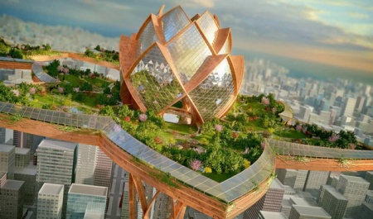
08.05.01 «СТРОИТЕЛЬСТВО УНИКАЛЬНЫХ ЗДАНИЙ И СООРУЖЕНИЙ»
Квалификация: инженер-строитель Форма обучения: очная (ОФО) Срок обучения: 6 лет
Область профессиональной деятельности:
архитектура, проектирование и конструирование
математическое моделирование, теоретическая и строительная механика (сопротивление материалов, теории упругости и пластичности, статика, динамика и устойчивость сооружений), строительная аэродинамика
строительные конструкции (металлические, железобетонные, каменные, из дерева и пластмасс), основания и фундаменты, механика грунтов, геология, тектоника
современные и перспективные строительные материалы, нанотехнологии, композиты
эффективные технологии и организация строительного производства, управление проектами, контроль качества строительства, нормирование и техническое регулирование
строительная информатика, компьютерное моделирование, автоматизация проектирования, конструирования и управления строительством
экология, промышленная и производственная безопасность, сейсмостойкость, мониторинг объектов и конструкций
Специализация:
Строительство высотных и большепролетных зданий и сооружений
Выпускающая кафедра
«Строительных конструкций»
Заведующий кафедрой – Бай Владимир Федорович
Перечень вступительных испытаний (2025 г.):
Математика [39], Русский язык [40], Физика [39], Информатика
и информационно-коммуникационные технологии [44]
/ Строительный институт

Slide 13
08.05.01 «СТРОИТЕЛЬСТВО УНИКАЛЬНЫХ ЗДАНИЙ И СООРУЖЕНИЙ»
Квалификация: инженер-строитель Форма обучения: очная (ОФО) Срок обучения: 6 лет
Области знаний и профессиональные компетенции:
выполнение и обработка результатов инженерных изысканий для строительства уникальных зданий и сооружений
сбор, систематизация и анализ информационных исходных данных для проектирования уникальных зданий, сооружений
расчет, конструирование и мониторинг уникальных зданий и сооружений с использованием лицензионных универсальных и специализированных программно-вычислительных комплексов и систем автоматизированных проектирования
технико-экономическое обоснование и принятие проектных решений в целом по объекту, координация работ по проекту, проектирование деталей (изделий) и конструкций
подготовка проектной и рабочей технической документации
организация и совершенствование производственного процесса на строительном участке
монтаж, наладка, испытания и сдача в эксплуатацию конструкций и оборудования строительных объектов
проверка технического состояния и остаточного ресурса строительных объектов, оборудования и др.
Трудоустройство:
В высокотехнологичных проектно-конструкторских и строительных организациях, государственных корпорациях на строительстве уникальных промышленных объектов, в научно-исследовательских институтах, государственных структурах и учреждениях, ответственных за нормирование, техническое регулирование, организацию и управление строительством.
Форма обучения | Набор в 2025 г. бюджет/договор | Средний балл (2024 г.) бюджет/договор | Минимальный проходной балл (2024 г.) бюджет/договор | Максимальный балл (2024 г.) бюджет/договор | Стоимость обучения при сумме баллов по общ. предметам, руб. (2024 г.)
 |  |  |  |  | до 210 б. | 211 б. и выше
очная | 50/10 | 257/201 | 216/156 | 306/223 | 210 000 | 199 500
/ Строительный институт

Slide 14
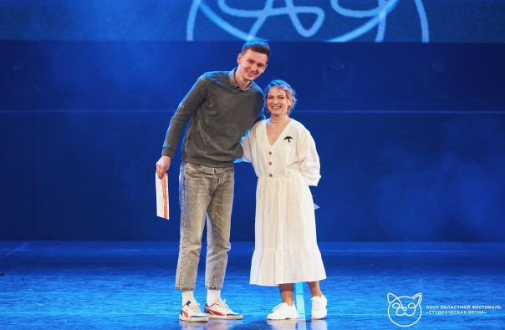
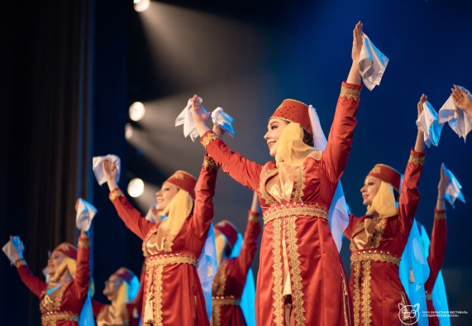
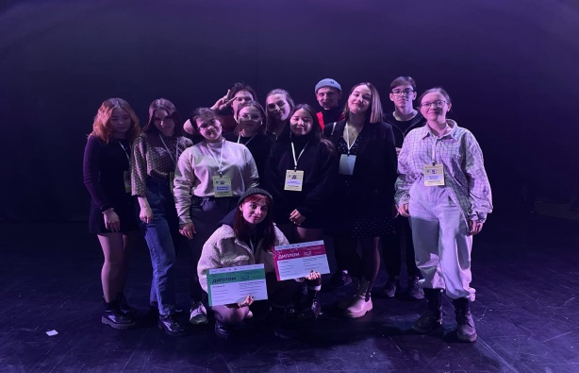
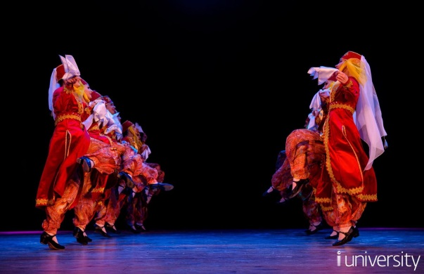
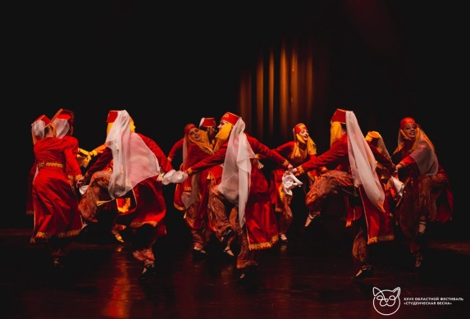
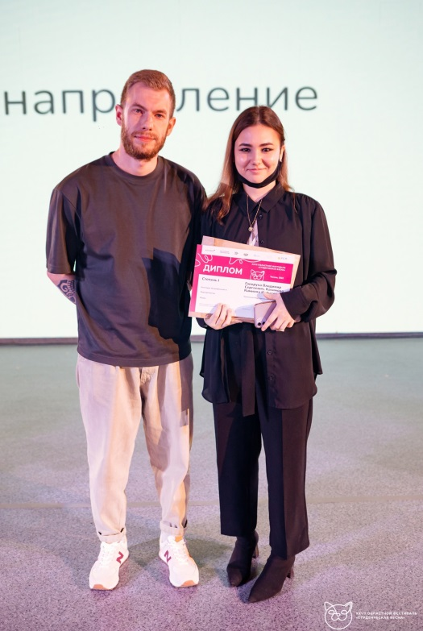
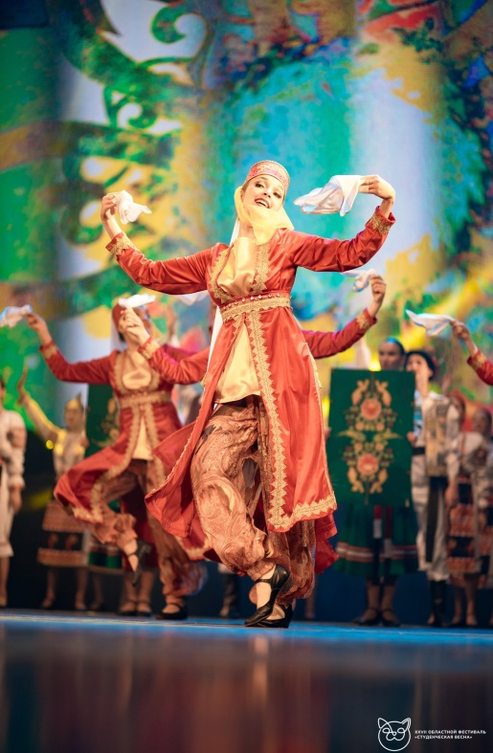
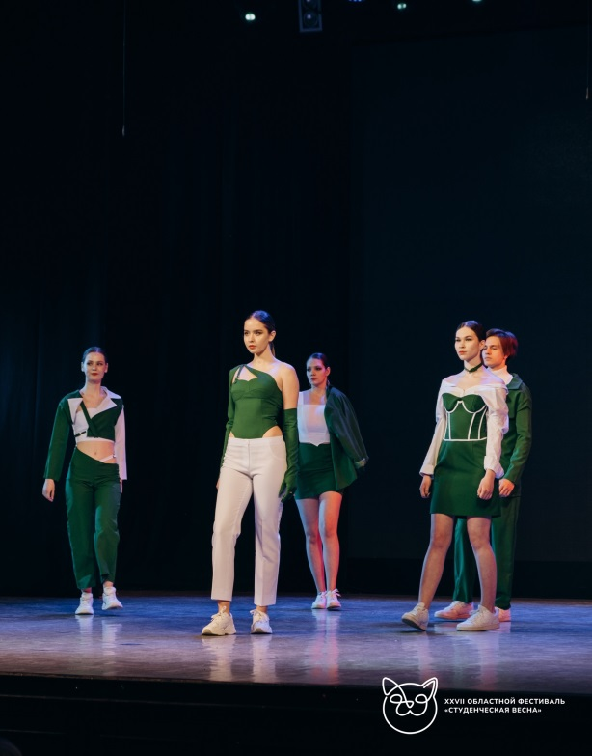
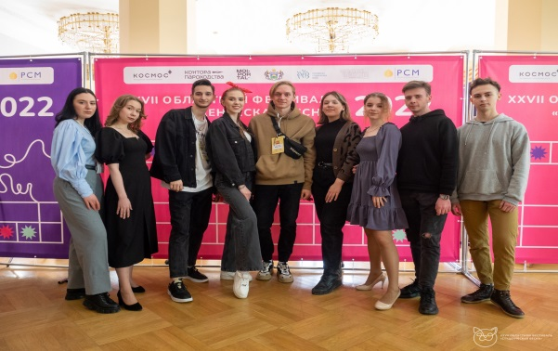
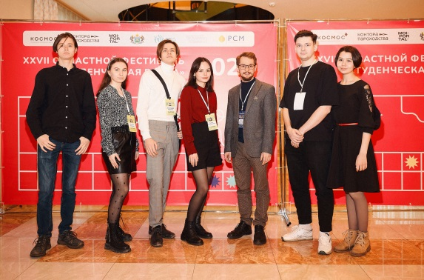
МОЛОДЕЖНАЯ ПОЛИТИКА
ТВОРЧЕСТВО
ХОРЕОГРАФИЯ
ТЕАТР
МУЗЫКА
МОДА
МЕДИА
ИНТЕЛЛЕКТУАЛЬНЫЕ ИГРЫ
ОБЛАСТНОЙ ФЕСТИВАЛЬ «СТУДЕНЧЕСКАЯ ВЕСНА»
Notes:
Сопроводительный текст к слайду.
Календарный 2022 год для творческих студий Строительного института стал одним из самых насыщенных за последние пару лет. После организации творческого показа в рамках фестиваля «На клавишах весны-2022» Строительный институт принял участие в шести направлениях на ежегодном Областном фестивале «Студенческая весна» (ОСВ). Дипломами лауреатов 1 степени, а также специальными призами были удостоены: ансамбль народного танца «МЛАДА», театральная компания СТРОИН «Имени тебя», студия моды и дизайна Строительного института, а также медиа направление. Призерами ОСВ стали: команда интеллектуального клуба, а также вокальная студия «ШУМ».

Slide 15
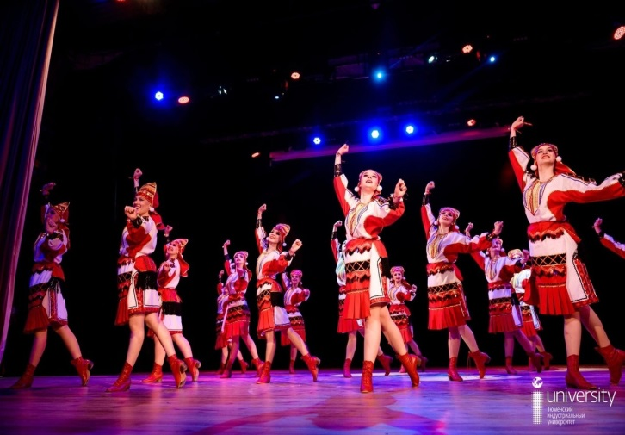
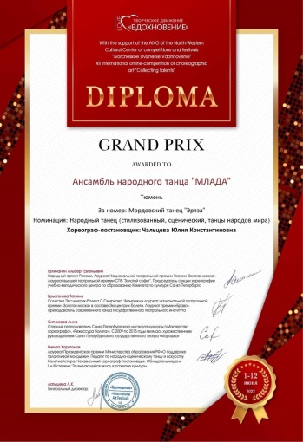
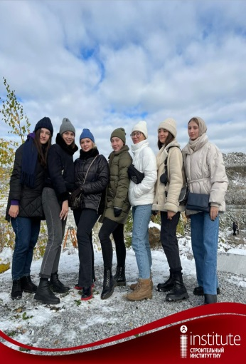
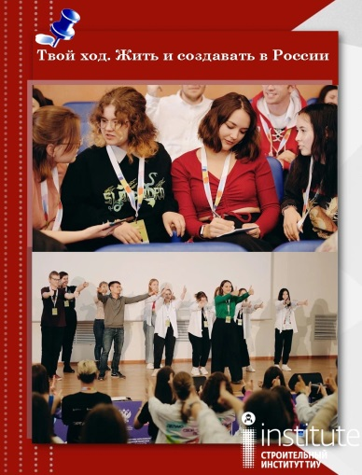
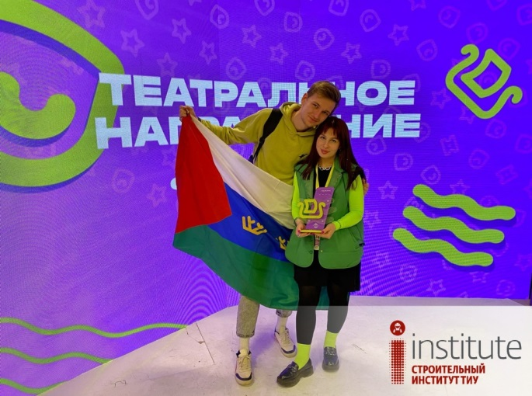
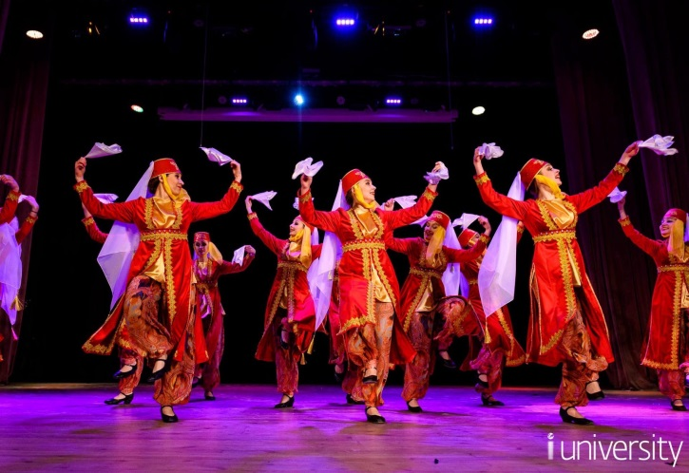
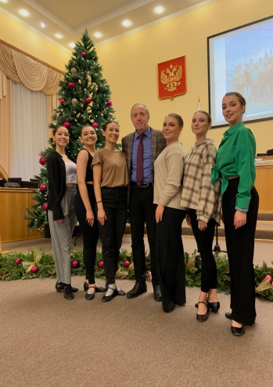
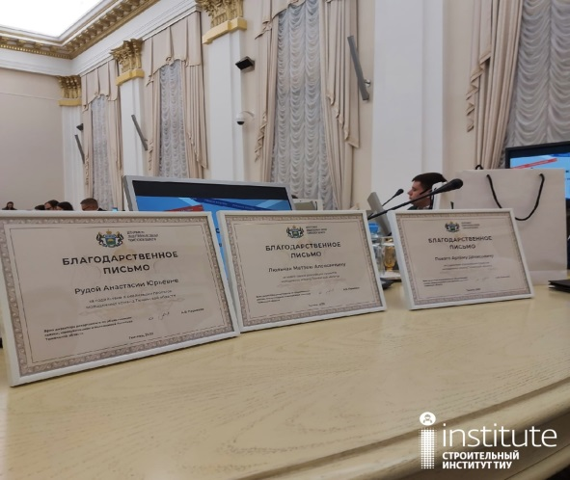
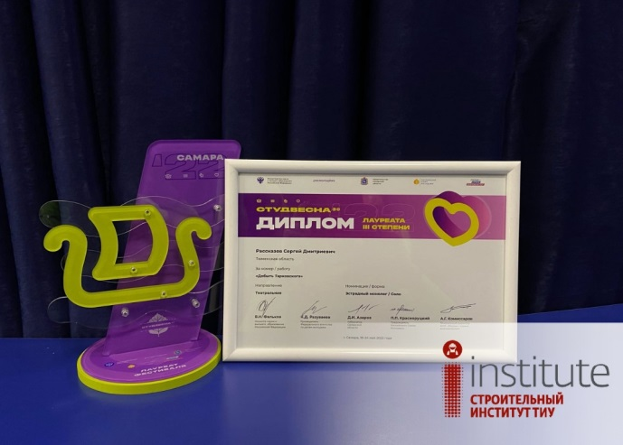
МОЛОДЕЖНАЯ ПОЛИТИКА
ТВОРЧЕСТВО
Ансамбль народного танца «МЛАДА»
Театральная компания СТРОИН «Имени тебя»
XXX ВСЕРОССИЙСКИЙ ФЕСТИВАЛЬ «СТУДЕНЧЕСКАЯ ВЕСНА»
Г.САМАРА
Обладатели
гран-при хореографического фестиваля
в Санкт-Петербурге, Москве и Тюмени
Notes:
Сопроводительный текст к слайду.
Особенно высоки результаты ансамбля народного танца «МЛАДА» и театральной компании СТРОИН «Имени тебя». Ансамбль стал обладателем гран-при Международного хореографического фестиваля в Санкт-Петербурге, а также был приглашен на финал в г. Москва. В конце сентября состоялась поощрительная поездка в г. Екатеринбург за особые успехи в творчестве, а в декабре ансамбль был приглашен для организации выступлений в Тюменской областной Думе.
Театральная компания «Имени тебя» привезла Диплом Лауреата 3 степени с ежегодного Всероссийского фестиваля «Студенческая весна» в Самаре, а также ее участники были награждены благодарственными письмами департамента молодежной политики Тюменской области за особый вклад в развитие молодежного движения.

Slide 16
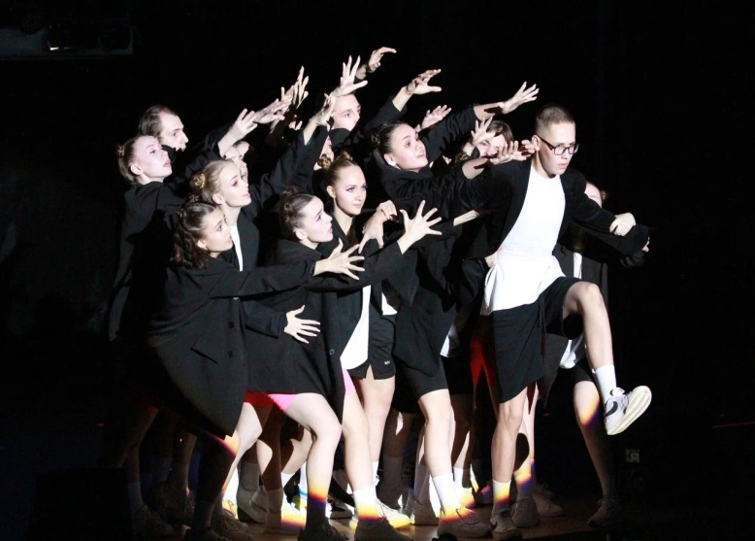
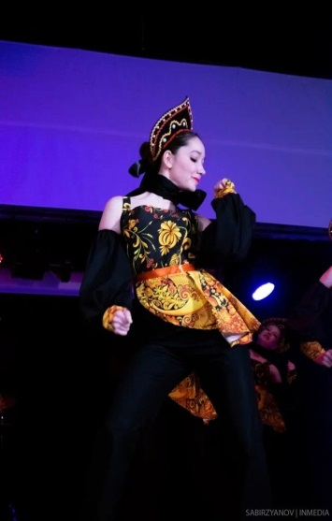
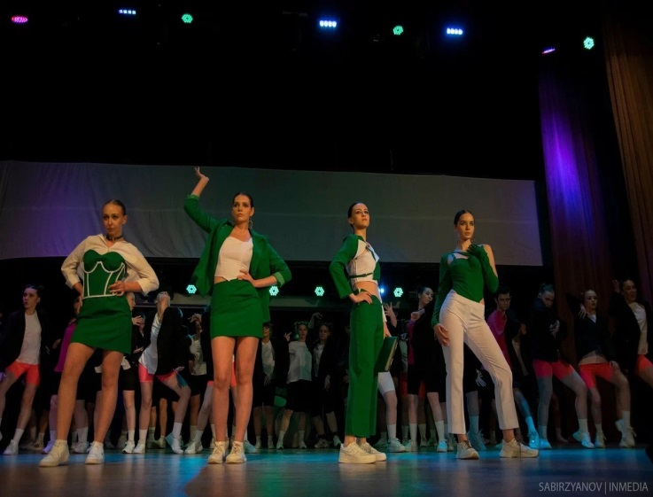
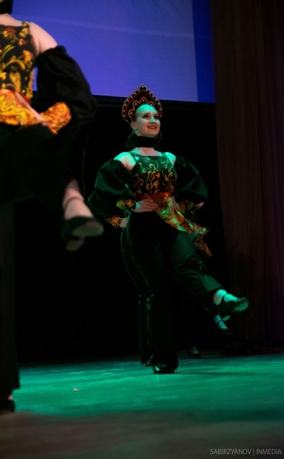
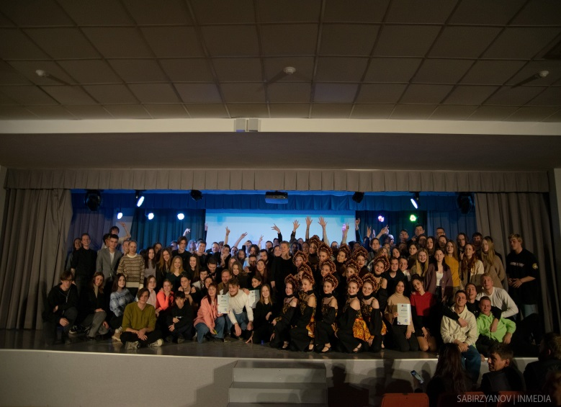
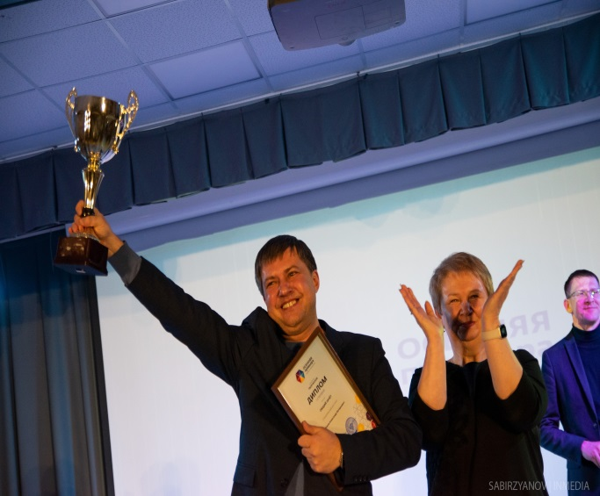
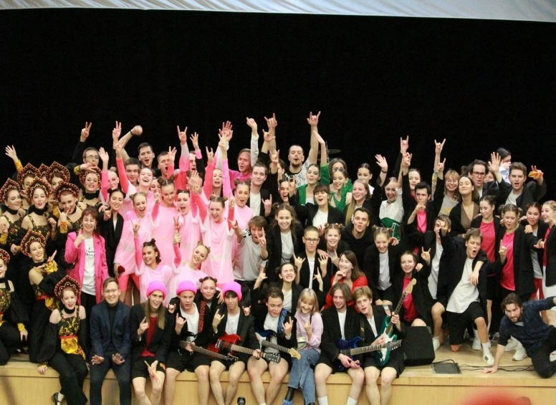
МОЛОДЕЖНАЯ ПОЛИТИКА
ТВОРЧЕСТВО
ХОРЕОГРАФИЯ
ТЕАТР
МУЗЫКА
МОДА
МЕДИА
ЕЖЕГОДНЫЙ ФЕСТИВАЛЬ ПЕРВОКУРСНИКОВ «ОСЕННЯЯ ПРЕМЬЕРА»
ОБЛАДАТЕЛИ 1 МЕСТА В НАПРАВЛЕНИИ «КОНЦЕРТНЫЕ ПРОГРАММЫ»
ОБЛАДАТЕЛИ ЗОЛОТОГО КУБКА ТВОРЧЕСТВА ТИУ
Notes:
Сопроводительный текст к слайду.
Ежегодный фестиваль первокурсников «Осенняя премьера» также увенчался успехом. Художественный совет принял участие в пяти направлениях фестиваля, итогом чего Строительный институт стал обладателем Диплома 1 степени в главной номинации «Концертные программы» и забрал кубок творчества ТИУ.

Slide 17
Молодежная политика
Спартакиада студентов ТИУ 2024 год
СТРОИН
спорт
3
Шахматы – I место
Настольный теннис – II место
Всего участников
80 чел.
Волейбол – II место
место
Плавание – II место
10
Спартакиада студентов 1 курса ТИУ 2024 год
Получили
Золотой знак ГТО
Баскетбол – I место
Волейбол (м) – I место
студентов
1
Мини-футбол – I место
Стрельба – I место
Настольный теннис – II место
место
Рывок гири (муж) – II место
Волейбол (ж) – III место
Всего участников
64 чел.
Плавание – III место
/ Строительный институт

Slide 18
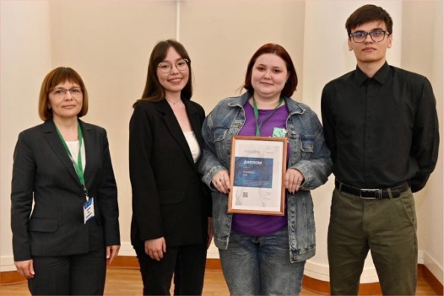
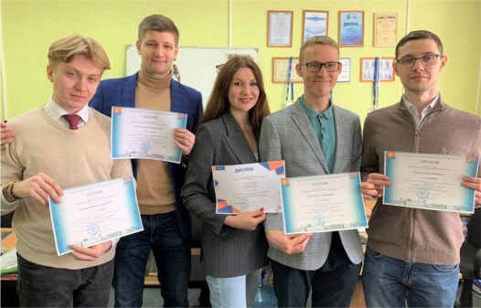

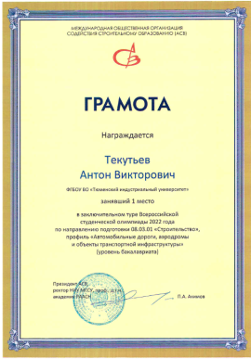


СТРОИН
олимпиады
Всероссийская студенческая олимпиада
по направлению подготовки
08.03.01 «Строительство»,
НИИ МГСУ, г. Москва
III Всероссийская олимпиада
по строительству и архитектуре,
ФГБОУ ВО «Южно- Уральский технологический
университет», г. Челябинск
Всероссийская студенческая олимпиада
по направлению подготовки
08.03.01 «Строительство» , КазГАСУ, г. Казань
КОЛИЧЕСТВО
47
I степень - 13 дипломов
Всероссийская студенческая олимпиада
по направлению подготовки
08.03.01 «Строительство»,
ПГУАС, г. Пенза
II степень - 23 диплома
дипломов
Всероссийская студенческая олимпиада
«Строительство», ННГАСУ, г. Нижний Новгород
III степень - 11 дипломов
Всего участников
83 чел.
Региональная межвузовская студенческая
олимпиада по направлению подготовки
08.03.01 «Строительство», ТГАСУ, г. Томск
Международная студенческая олимпиада
по строительству, СамГТУ, г. Самара
/ Строительный институт

Slide 19

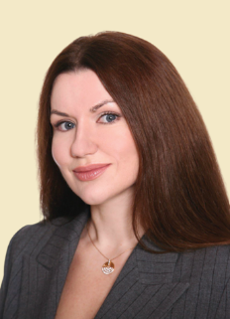
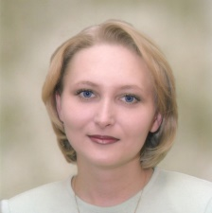
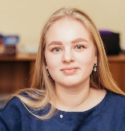
КОНТАКТЫ ДИРЕКЦИИ СТРОИТЕЛЬНОГО ИНСТИТУТА
Директор Строительного института
Набоков Александр Валерьевич,
кандидат технических наук, доцент
Зам. директора по науке и инновациям
Наумкина Юлия Владимировна,
кандидат технических наук, доцент
г. Тюмень, ул. Луначарского, 4, каб. 804,
тел.: +7(3452) 28-36-88,
e-mail: nabokovav@tyuiu.ru
г. Тюмень , ул. Луначарского, 4, каб. 806,
тел.: +7(3452) 28-39-62,
e-mail: naumkinajv@tyuiu.ru
Зам. директора по учебно-методической работе
Корешкова Елена Владимировна,
кандидат технических наук, доцент
Руководитель студенческого проектного офиса
Чальцева Юлия Константиновна
г. Тюмень , ул. Луначарского, 4, каб. 806,
тел.: +7(3452) 28-39-62,
e-mail: koreshkovaev@tyuiu.ru
г. Тюмень , ул. Луначарского, 4, каб. 807,
тел.: +7(3452) 28-37-73,
e-mail: chaltsevajk@tyuiu.ru
/ Строительный институт

